Slide 1
Vanhemmuuden ja parisuhteen tukeminen
Toimintamallit

Slide 2
Lapset puheeksi- menetelmä
Lapset puheeksi -keskustelulla kartoitetaan lapsen arjessa olevia voimavaroja kotona, vapaa-ajalla ja koulussa. Keskustelun tarkoituksena on löytää niitä tekijöitä, jotka tukevat ja vahvistavat lapsen arjen sujumista. Yhteistyössä huoltajien ja opettajan kanssa mietitään, miten lapsen arkea voidaan tukea, jos jossain kehitysympäristössä havaitaan haavoittuvuuksia.
Raahen kaupungin kouluissa työmenetelmästä käytetään sekä Lapset puheeksi –keskustelua että Lapset puheeksi –neuvonpitoa
1) Ensimmäinen tapaaminen on huoltajan/huoltajien ja opettajan kesken. Tällöin käydään perustason Lapset puheeksi –keskustelu, jossa tunnistetaan lapsen elämässä olevia vahvuuksia (arjessa normaalisti sujuvia asioita) sekä mahdollisia haavoittuvuuksia (asioita, jotka ovat tai joista voi koitua ongelmia, jos niille ei tehdä mitään).
Mikäli keskustelussa nousee esille useita tai suuria haavoittuvuuksia, joiden vuoksi halutaan jatkaa keskustelua, järjestetään.
2) Toinen Lapset puheeksi –keskustelu näistä aiheista. Tarvittaessa tähän keskusteluun voidaan kutsua mukaan oppilashuollon työntekijöitä (terveydenhoitaja, koulukuraattori tai koulupsykologi)
Jos ensimmäisessä tai toisessa keskustelussa nousee esille ulkopuolisen tuen tarve kotona tai koulussa, järjestetään yhteistyössä huoltajan kanssa
3) Lapset puheeksi – Neuvonpito, johon voidaan kutsua mukaan tarvittavia oppilashuollon työntekijöitä, tukipalveluiden työntekijöitä tai esimerkiksi perheen läheisiä aikuisia, joilla on mahdollisuus ja halu tukea kyseessä olevan lapsen arkea. Lapsen mukanaolo kussakin keskustelussa päätetään erikseen tilanteen ja lapsen kehitystason mukaan.
Kaikissa keskusteluissa tehdään toimintasuunnitelma, jolla vahvistetaan lapsen suotuisaa kehitystä.

Slide 3
Vahvuutta vanhemmuuteen
MLL:n vertaisryhmäohjaaja koulutus, Anna-Maria Raukovaara kouluttanut Oulussa syksyllä 2016
Vahvuutta vanhemmuuteen -ohjaajakoulutus (7,5 op) ammattilaisille
Panostaminen perheiden ongelmia ennaltaehkäiseviin palveluihin on kunnalle kannattava investointi, joka tuottaa hyvinvointia ja säästää varoja. Perheiden hyvinvointia tuetaan parhaiten tarjoamalla vanhemmille riittävää tukea. Vanhemman hyvä mentalisaatiokyky tukee monipuolisesti lapsen kehitystä.
Vahvuutta vanhemmuuteen -ohjaajakoulutuksessa keskitytään mentalisaatioon perustuvan reflektiivisen työotteen omaksumiseen ja soveltamiseen.
Koulutus
· tarjoaa tietoa mentalisaatioteoriasta ja antaa eväitä teoreettisen tiedon viemiseen osaksi omaa ammattiosaamista asiakastyössä.
· syventää työntekijän ryhmänohjausosaamista ja auttaa soveltamaan mentalisaatioteoriaan pohjautuvaa reflektiivistä työotetta kaikkeen perheiden parissa tehtävään työhön.
· tarjoaa työntekijälle mahdollisuuden tarkastella omaa tunnekokemusta asiakkaan kohtaamisessa ja lisää hänen oma mentalisaatiokykyänsä.
· antaa työntekijälle uusia, konkreettisia työvälineitä vanhemmuuden tukemiseen.

Slide 4
Vahvuutta vanhemmuuteen -perheryhmät
Vahvuutta vanhemmuuteen -perheryhmä on tarkoitettu vauvaperheille. Perheryhmiä järjestetään monissa kunnissa ympäri Suomen. Kysy omasta neuvolastasi mahdollisuutta osallistua perheryhmään.
Perheryhmä alkaa kun vauva on 3-4 kuukauden ikäinen ja ryhmään osallistuu vauvan lisäksi molemmat vanhemmat. Myös yhden vanhemmat perheet ovat tervetulleita ryhmään!
Perheryhmään osallistuminen on perheelle täysin maksutonta.
Perheryhmiin osallistuu 4-6 perhettä. Ryhmät kokoontuvat noin joka toinen viikko 1½–2 tuntia kerrallaan, yhteensä 8-12 kertaa. Ryhmät kokoontuvat useimmiten iltaisin. Tapaamiseen sisältyy yhteinen välipalahetki. Perheryhmää ohjaa kaksi kunnan työntekijää.
Perheryhmissä pysähdytään yhdessä miettimään arjen tilanteita ja niiden vauvassa ja vanhemmassa herättämiä ajatuksia ja tunteita. Pohtimalla omia ja vauvasi kokemuksia opit ymmärtämään entistä paremmin vauvasi tarpeita ja käyttäytymistä. Keskustelut antavat uusia oivalluksia ja näkökulmia myös vanhemmuuteen tai puolison näkemyksiin

Slide 5
Perheeksi
Rovaniemen uudeksi perhevalmennuksen toimintamalliksi luotiin Kaste- hankkeessa Perheeksi-ryhmä, jota pilotoitiin hankeaikana kaksi kertaa. Ensimmäisen lasta odottaville vanhemmille se on matka odotusajan ja synnytyksen kautta vauvaperheaikaan asti aina vauvan 6 kk ikään asti. Perheeksi-ryhmän tavoitteena on vahvistaa tasavertaista vanhemmuutta ja antaa vaihtoehtoisia näkökulmia avartamalla ajatuksia korostamalla keskustelu merkitystä parisuhdetta vahvistavana tekijänä. Ryhmä tarjoaa ikkunan muiden perheiden muutokseen sekä vertaistuen mahdollisuuden ja vahvistaa myös sosiaalisia tukiverkostoja. Ryhmässä tutustuu samalla luontevasti lapsiperheiden palveluihin ja niiden työntekijöihin. Malli muotoiltiin siten, että ennen synnytystä on neljä ja synnytyksen jälkeen viisi ryhmätapaamista. Ryhmissä vierailee joka kerta joku yhteistyökumppani ja tapaamisen teema sisältöineen ja ajankohta soviteltiin kumppanin erityisosaamisen näkökulmasta sekä huomioitiin mielekäs ajankohta vanhemmuuden sekä lapsen kasvun ja kehityksen tukemiseksi. Kehittäjäasiakasryhmän osaamista hyödynnettiin vahvasti ennen synnytystä toteutuvien ryhmien sisällön muotoilussa. Synnytyksen jälkeen toteutettavien tapaamisten sisällössä hyödynnettiin
MLL:n Vahvuutta vanhemmuuteen -perheryhmätoiminnan sisältöjä ja näkökulmia, joihin lisättiin vauva-arjesta nousevia kokemuksia sekä vauvan kehitysvaiheita tukevia asioita. MLL:n Vahvuutta vanhemmuuteen perheryhmä toimintamallin vaikuttavuutta on tutkittu ja siitä löytyy seurantatutkimusta asiakkaiden kokemista hyödyistä perheryhmään osallistumisesta vuosilta 2010 -2014.

Slide 6
Monitoimijainen perhevalmennus, Helsinki
Monitoimijainen perhevalmennus on ryhmämuotoista toimintaa, joka rakentuu kahdeksasta tapaamiskerrasta. Tapaamisia on sekä ennen että jälkeen lapsen syntymän. Valmennussisällöt on pyritty jäsentämään odotusajan ja lapsen kehitysvaiheiden mukaan. Perhevalmennuksen aiheet, vastuulliset ohjaajat, ajankodat sekä sisällöt:
MUUTTUVA ELÄMÄNTILANNE, äitiysneuvola, suun terveydenhuolto, raskausviikot 18 - 22- tutustuminen toisiin ryhmäläisiin - raskaudenaikaiset muutokset - vanhempien parisuhde ja seksuaalisuus - mielikuvavauva ja imetys - raskaudenaikainen suun hoito
VANHEMMUUS, äitiys- ja lastenneuvola, raskausviikot 24 - 28- varhainen vuorovaikutus ja vauvatus, imetys - vauvaperhevierailu ja lastenhoito - äitiys ja isyys, pariskunnasta vanhemmiksi
UUSI ELÄMÄ, äitiysneuvola, raskausviikot 30-34- synnytyksen lähestymisen merkit ja sairaalaan lähtö - synnytyksen eri vaiheet, poikkeavat synnytykset ja kivunlievitys - vauva ja lapsivuodeaika - neuvolatoiminta ja perhevalmennus lapsen syntymän jälkeen
ELÄMÄÄ VAUVAPERHEENÄ, lastenneuvola, vauva 1-2 kk- synnytyskokemusten jako äiti- ja isäryhmissä - keskustelua imetyksestä - vauvaperheen arki ja parisuhteen vaaliminen vauvaperheessä - varhainen vuorovaikutus ja vauvatus - lapsiperheen tuki- ja palveluverkosto ( lapsiperheen verkostokartta hki) - perhevalmennuksen arviointi sekä osallisuus jatkoryhmään
YHDESSÄ LAPSEN KANSSA, varhaiskasvatus, suun terv.huolto, vauva 3-4kk- varhainen vuorovaikutus (lorutukset) - vanhemmuuden tukeminen ja roolit (vanhemmuuden roolikartta) - lapsiperheen päivärytmi - lapsen hammashoito
MUUTTUVA PARISUHDE, ARJEN VOIMAVARAT, Perheasiain neuvottelukeskus, Ensi- ja turvakotiyhdistys, vauva 5-6 kk- parisuhde ja vanhemmuus - kommunikointi parisuhteessa - perheen ajankäyttö - mitä perhe tarvitsee voidakseen hyvin
ELÄMÄ JATKUU, varhaiskasvatus, vauva 7-8 kk- rakkautta ja rajoja (vanhemmuuden roolikartta) - varhainen vuorovaikutus - varhaiskasvatuksen vaihtoehdot

Slide 7
Voimaperhe- ”mielenterveys rokote”
Voimaperheet on Turun yliopiston Lastenpsykiatrian tutkimuskeskuksessa kehitetty toimintamalli, jossa lapsen käyttäytymisen ongelmien varhainen tunnistaminen yhdistyy internetin ja puhelimen välityksellä tarjottavaan vanhempainohjaukseen. Tieteelliseen näyttöön perustuva hoito-ohjelma on kehitetty lasten käytösongelmien ennaltaehkäisevään hoitoon.
Voimaperheet-hoito-ohjelman kehittämistyön taustana on laaja kansainvälinen tutkimustieto. Lasten mielenterveyteen liittyvissä tutkimuksissa on osoitettu toistuvasti, että lapsuusiässä alkavat vaikeat käytösongelmat ovat yhteydessä aikuisiän sosiaalisiin ja mielenterveyden ongelmiin. Lapsuuden käytösongelmia voidaan ennaltaehkäistä ja hoitaa tarjoamalla vanhemmille keinoja omien kasvatustaitojensa kehittämiseen ja lasten ongelmien hallitsemiseen. Voimaperheet-hankkeessa näitä periaatteita sovelletaan uudella tavalla.

Slide 8
Tukisuhdevalmennus
Toteutettu mm. Kittilässä 27.2.2016 ja Kolarissa 20.2.2016 Kaste-hankkeen tiimoilta
Tukihenkilö- ja tukiperhetoiminta on yksi lastensuojelun avohuollon tukitoimista. Se on suunnitelmallista, organisoitua ja ohjattua vapaaehtoistoimintaa. Lapin alueen useimmissa maaseutukunnissa tukisuhteita järjestävät kunnan sosiaalityöntekijät. Kaupungeissa tukihenkilötoimintaa organisoivat myös muutamat järjestöt. Tukisuhteita asettavat lastensuojelun sosiaalityöntekijät ja he toimivat tukihenkilöiden ja -perheiden lähiohjaajina. Tukisuhteesta laaditaan yhdessä hyväksyttävä suunnitelma. Tukihenkilöt ja perheet ovat vapaaehtoisia, jotka tavallisen ihmisen taidoin tukevat lasten ja nuorten normaalia kehitystä ja selviytymistä

Slide 9
Tehostetun perhetyön prosessi Kainuusta
Kaste hankkeen- loppuraportti s.31
Kehittämistavoite on lastensuojelulain uudistusten mukaisesti vahvistaa ennalta ehkäisevää työtä ja turvata lastensuojelun asiakkaiden mahdollisuus saada tarpeen mukaisia avohuollon tukitoimia oikea-aikaisesti ja sitä kautta vähentää raskaampien tukitoimien tarvetta.
Ensimmäisenä tavoitteena on kehittää lastensuojelutarpeen selvittämisen yhteneväinen malli Kainuuseen (pl. Puolanka) sekä lastensuojelutarpeen arvioinnin kehittäminen asiakaslähtöiseksi. Tämän mukaisesti tarkoitus on kehittää lastensuojelun työkäytäntöjä enemmän lapsilähtöisiksi ja asiakasta kuuleviksi. Tavoitteeseen pyritään lastensuojelun arviointia kehittämällä; yhtenäistämällä lapsen tarpeen määrittelyn ja arvioinnin toimintamallia Kainuun soten alueelle. Tässä kaikessa keskeistä on lapsen äänen kuuleminen lastensuojelun eri prosesseissa ja lapsen kuulemisen toimenpiteiden juurruttaminen ja työntekijöiden perehdyttäminen.
Toisena tavoitteena on tehostetun perhetyön prosessin jatkokehittäminen ja mallin käyttöönotto. Tavoitteena on tehostetun perhetyön struktuurin prosessikaavioksi mallintaminen sekä sitä tarkentavat työohjeet. Erityishuomion kohteena on arviointivaihe sekä verkostojen toimivuus varsinkin prosessin nivelvaiheissa. Tähän liittyen hankkeen resurssein kootaan ja viimeistellään lastensuojelu- ja perhetyöntekijöiden työkalupakkia.
Tehostetun perhetyön prosessin ja siinä käytettävien työkalujen osalta jatkon aikana otetaan pohdintaan alustavasti myös sitä, miten prosessissa voidaan hyödyntää Omasoten sähköisiä palveluja/muuttaa prosessia sähköisten tukimuotojen avulla (esim. arjen lukujärjestys).

Slide 10
Raportointi- ja maksatusjaksolla 1.11.2015-31.10.2016 Kainuussa on toteutettu seuraavat toimenpiteet:
1) ’Miten minä kommunikoin’ -videoon liittyvän työkirjan tuottaminen, toimittaminen ja painatus.
2) Kainuulaisen tehostetun perhetyön mallintaminen prosessikaavioksi yhdessä lastensuojelun ja perhetyön kanssa. Prosessikaavioon liittyvät tarkentavat työohjeet, jossa erityishuomiota kiinnitetään arvointivaiheeseen sekä verkostojen toimivuuteen varsinkin nivelvaiheissa. Vaikka tällä hetkellä työntekijäresurssit eivät ole aina riittävät, kokeiluluontoisesti pyritään siiten, että jatkossa mahdollisuuksien mukaan panostetaan tiettyihin perheisiin nyt luotavan ideaalimallin mukaisesti. Näin saadaan todistusaineistoa toimintatavan toimivuudesta ja perusteltua työntekijäresurssin tarvetta. Lisäksi ohessa aloitetaan työkalupakin kokoaminen eli menetelmiä ja muita työskentelyä tukevia työvälineitä aletaan koota työntekijöiden käyttöön:
a) must-menetelmät, jotka toteutetaan aina ja jotka yhtenäistävät työntekijöiden toimintatapoja
b) työntekijäkohtaisesti määrittyvät työvälineet.
Lisäksi laitetaan alulle uuden lastensuojelu- ja perhetyön prosessien arviointityökalun valmistelu.
3) Videoiden, työkirjan ja ’Huolenkarkotuspäivä’ –esitteen lanseerauskierros maakunnassa. Tähän liittyen projektipäällikön vetämiä koulutustilaisuuksia videon ja työkirjan osalta. Aiheena vuorovaikutus ja sitä kautta asiakkaan, perheen ja lasten äänen kuulemisen edellytysten parantaminen.

Slide 11
Lopputuloksena Kainuuseen on lanseerattu ’Miten minä kommunikoin’ –video sekä siihen liittyvä samanniminen työkirja, jossa asiakastyöntekijä reflektoi omia vuorovaikutustapojaan ja -tyyliään suhteessa lapsen äänen kuulemiseen lastensuojelu- ja perhetyön prosesseissa.
Samassa paketissa on jaossa myös ’Huolenkarkotuspäivä’ –esite, jota perheiden kanssa työskentelevät tahot voivat tarvittaessa jakaa perheille luettavaksi ja keskustelujen pohjaksi silloin, kun huolta lapsesta on virinnyt.
Työkirjaan liittyy – mutta myös itsenäisesti käytettävissä on – KOHTAA-nopat, jotka virittävät oman vuorovaikutuksen tarkkailemiseen asiakastilanteissa. Toinen noppa on tarkoitettu asiakkaille ja toinen työntekijöille. Nopat ovat syntyneet kehittäjäasiakastyön tuloksena asiakkaan ja työntekijän kohtaamisen kriittisten kohtien näkökulmasta.
’Sossu’ –video on jaettu sähköiseen mediaan mm. STM:n ja Kainuun soten omille youtube-kanaville suurenkin yleisön nähtäville. Video kirkastaa lastensuojelutyön imagoa. Se tuo esille työn monitahoisuutta ja vaikeuttakin mutta toisaalta myös ammattilaisten osaamista ja hyvää tahtoa.

Slide 12
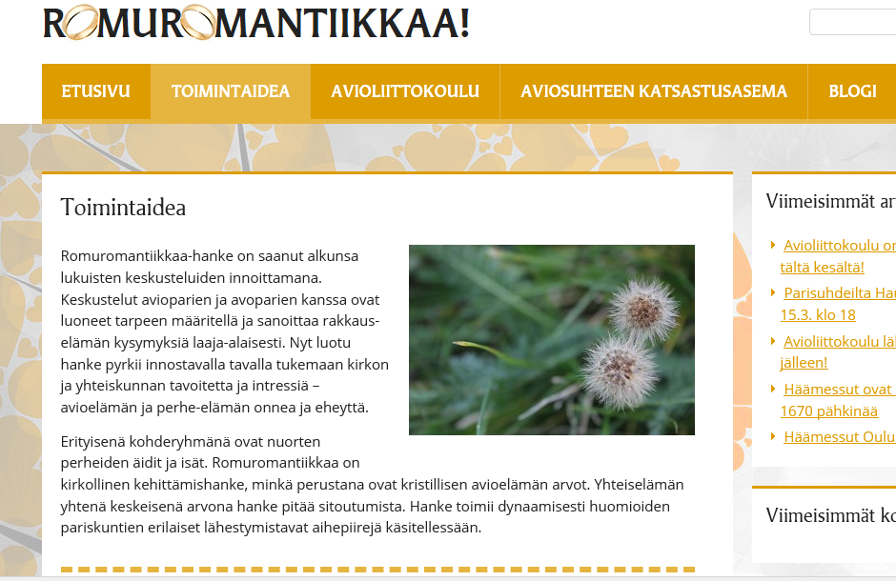
Romuromantiikkaa.fi Oulussa

Slide 13
Parisuhteen palikat
Parisuhteen palikat on työkalu, joka auttaa hahmottamaan parisuhteen osa-alueita. Työkalu on avoin kaikille ja kaiken ikäisille, jotka haluavat kehittää omaa parisuhdettaan.
Palikat sopivat myös työvälineeksi ammattilaisille ja vapaaehtoistyöntekijöille. Palikoita käytetään esimerkiksi pariterapiassa, parisuhdekursseilla ja -luennoilla sekä ihmissuhdetyötä tekevien koulutuksissa.
Parisuhteen palikoiden takana on laaja parisuhdetyön ammattilaisten ja asiantuntijoiden joukko, jolla on kristillinen tausta.

Slide 14
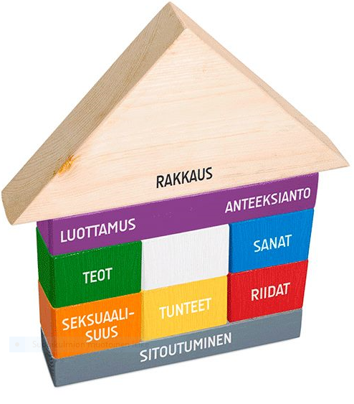
Palikkatalo

Slide 15
TAHDOLLA JA TAIDOLLA – ensi- ja uusparisuhdeongelmia ennalta ehkäisevän ohjelman ohjaajakoulutus (Koulutus järjestetty Kittilässä 2011, kursseja ollut Kemi-Tornio, Kittilä, Oulu, Rovaniemi…kouluttamassa Kittilän seurakunnasta Päivi Liiti ja Jaakko…)
9.2016
Kohtaatko pareja työssäsi – entä uusparisuhteessa perheessä eläviä? Haluatko kouluttautua parisuhdeongelmia ennalta ehkäisevän parisuhdeohjelman ohjaajaksi? Kohderyhmä: Koulutus on tarkoitettu sosiaali- ja terveydenhoitoalan ammattilaisille, jotka tarvitsevat työssään parisuhdetietotaitoa ja voivat sisällyttää työhönsä yhdeksi työkaluksi parisuhdeongelmia ennalta ehkäisevän ohjelman ja toteuttaa sitä omalla paikkakunnallaan. Sisältö: Koulutus koostuu kahdesta kaksipäiväisestä teoriaseminaarista, kaksipäiväisestä työnohjausseminaarista ja yksipäiväisestä loppuseminaarista. Koulutuksen aikana koulutettava suunnittelee ja toteuttaa omassa kunnassaan Tahdolla ja taidolla -ohjelman pareille. Ensimmäisenä työnohjauspäivänä esitellään suunniteltu ohjelma. Aikataulu: Perusopinnot/teoriaseminaarit 23.-24.1.2017 ja 27.-28.3.2017, työnohjausseminaari 2.-3.5.2017 ja loppuseminaaripäivä 4.9.2017. Paikka: Väestöliitto, Kalevankatu 16, A., 5 krs. Helsinki Koulutuksen hinta: 800 € + alv 24 % (sisältää käsikirjan, kehrä julisteen ja vuorovaikutus-DVD:n) Kouluttajat: Mallin kehittäjä ja tutkija (uusparisuhteet) PsT, psykologi, pari- ja perhepsykoterapeutti, kouluttaja Vuokko Malinen Väestöliitosta ja toiminnanjohtaja, pari-, perhe- ja seksuaaliterapeutti, psykoterapeutti, työnohjaaja Kirsi Heikinheimo Suomen Uusperheiden Liitosta.

Slide 16
Kamalat äidit- vertaisryhmä
Kamalat äidit® -toiminta on murrosikäisten lasten äideille tarkoitettua vertaistoimintaa. Työn ytimessä ovat vertaisryhmät, joissa käsitellään vanhemmuuteen ja naisen elämään liittyviä teemoja, jaetaan murrosikään liittyvää tietoa sekä kannustetaan äitejä jakamaan ajatuksiaan muiden naisten kanssa. Ryhmät ovat suljettuja, luottamuksellisia ja maksuttomia.
Kamalat äidit® -toimintamalli on hyväksytty rekisteröidyksi tavaramerkiksi syyskuussa 2013.
"Usko omaan itseen vahvistui; olen ihan hyvä äiti tällaisena."
Äitiryhmiä kokoontuu eri paikkakunnilla ja uusia ryhmiä perustetaan kaiken aikaa. Katso ryhmien aikatauluja täältä. Voit kysyä myös lisää projektityöntekijältä (minna.miettinen@ywca.fi).
Syksyllä 2015 uusia äitiryhmiä perustettiin mm. Helsinkiin ja Seinäjoelle. Kevätkaudella 2016 ryhmiä käynnistyy mm. Helsingissä, Jyväskylässä ja Tampereella. Syksyllä 2016 käynnistyvät mm. englannin kielinen monikulttuurinen ryhmä Helsingissä, Vihdin ja Järvenpään ryhmät. Keväällä 2017 ryhmiä toimii mm. Espoossa, Helsingissä, Kuopiossa, Seinäjoella, Tampereella, Turussa ja Vantaalla.
Suomen NNKY-liiton koordinoi ja Sosiaali- ja terveysjärjestöjen avustuskeskus tukee Kamalat äidit® -toimintaa. Jos olet kiinnostunut perustamaan äitiryhmän omalle paikkakunnallesi, ota yhteyttä Minna Miettiseen, minna.miettinen@ywca.fi, 046 923 5757.

Slide 17
Älyä tunteet – ajattelun apukäsi lasten kanssa työskentelyyn
to 18.5.2017 klo 9-15, Helsinki (Pesäpuu ry:n toimisto, Pohjoinen Hesperiankatu 15 a 11)
Älyä tunteet –materiaali on tarkoitettu keskusteluvälineeksi kaikille lapsille ja nuorille. Se auttaa lasta työstämään arjessa kohdattuja vaikeita ajatuksia ja vahvoja tunteita. Norjassa kehitetty kognitiiviseen käyttäytymisterapiaan perustuva menetelmä on saanut hyvän vastaanoton niin lapsilta kuin aikuisiltakin. Innovatiivinen materiaali soveltuu monialaiseen käyttöön sekä ohjattuun oma-apu –työskentelyyn lapsille. Älyä tunteet -materiaali on tulossa Pesäpuun tuotevalikoimaan huhtikuun lopussa.
Koulutuksessa perehdytään lasten ja lapsiryhmien kanssa työskentelyyn Älyä tunteet-materiaalin avulla. Lisäksi tutustutaan menetelmän kognitiiviseen viitekehykseen ja työskentelyssä huomioitaviin asioihin. Koulutusmenetelminä käytetään lyhyitä alustuksia, käytännön harjoituksia sekä lyhytelokuvia. Koulutus on tarkoitettu sosiaali-, terveys- ja kasvatusalan ammattilaisille, sijaisvanhemmille, sekä opetustoimen ja oppilashuollon henkilöstölle. Hinta: 100 euroa
Katso tarkemmat tiedot koulutuksesta ja ilmoittaudu mukaan 12.5.2017 mennessä

